Slide 1
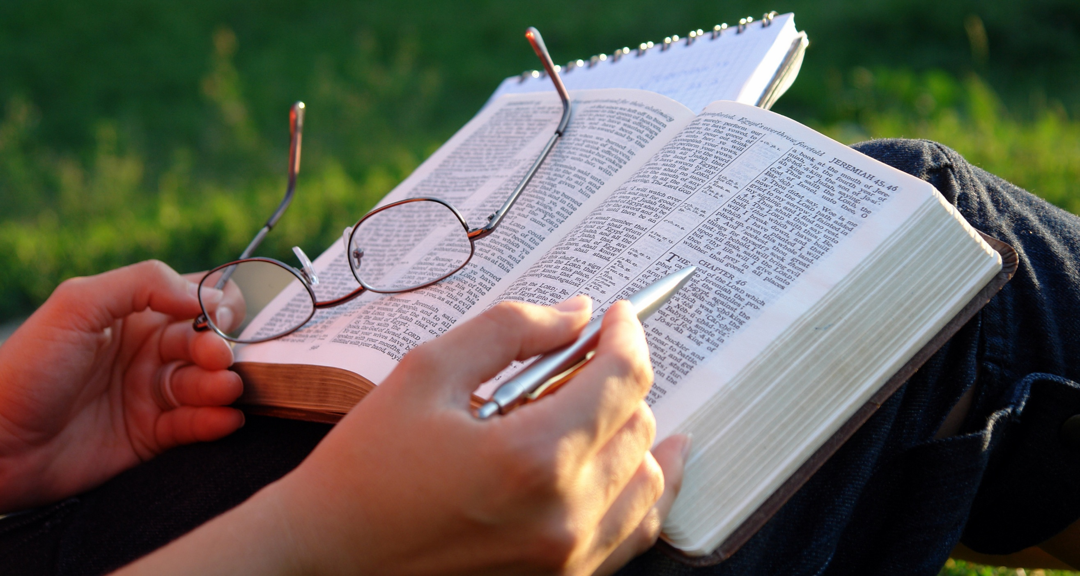
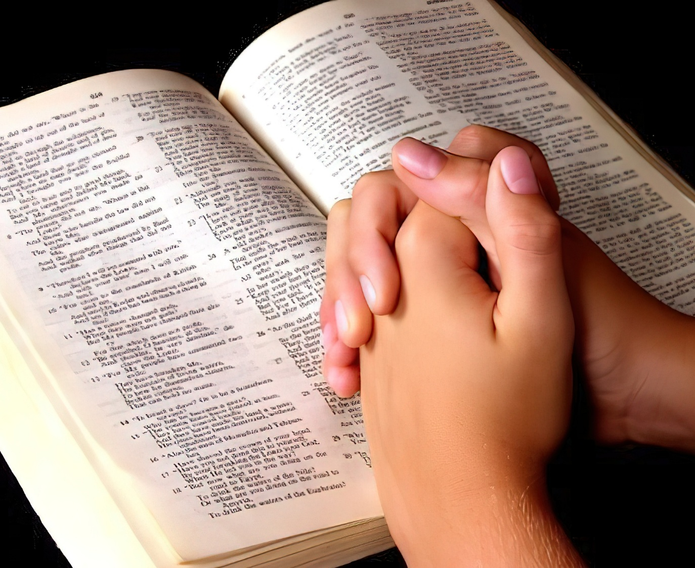
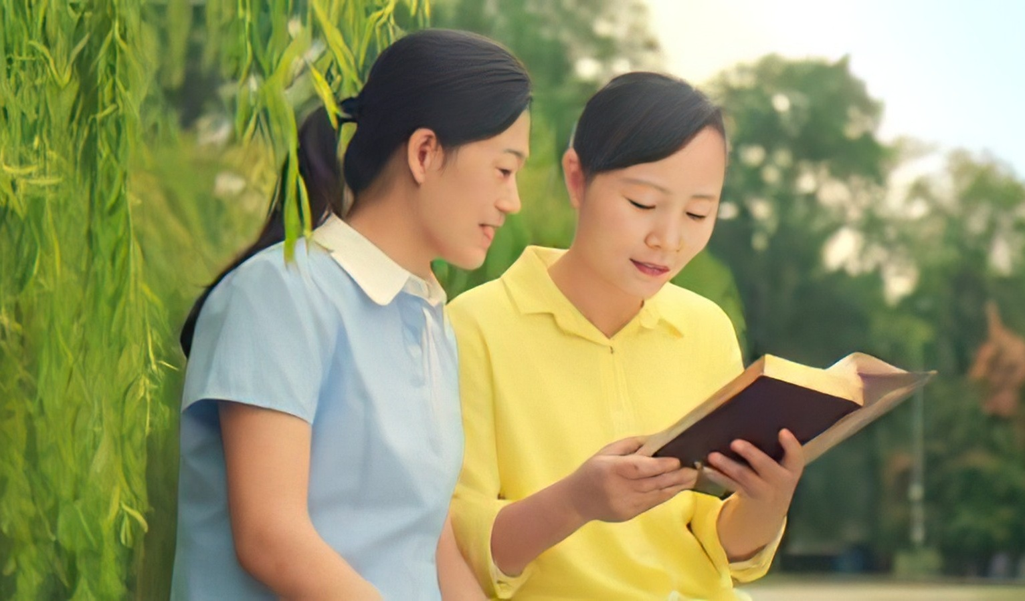
KĀ PĒTĪT BĪBELI
5 tēma 2.maijā, 2026

Slide 2

“Tāpat tas ir ar Manu Vārdu, kas iziet no Manas mutes. Tas neatgriezīsies pie Manis tukšā, bet tam jāizdara tas, ko Es vēlos, un jāizpilda savs uzdevums, kādēļ Es to sūtīju.” (Jesaja 55:11)

Slide 3

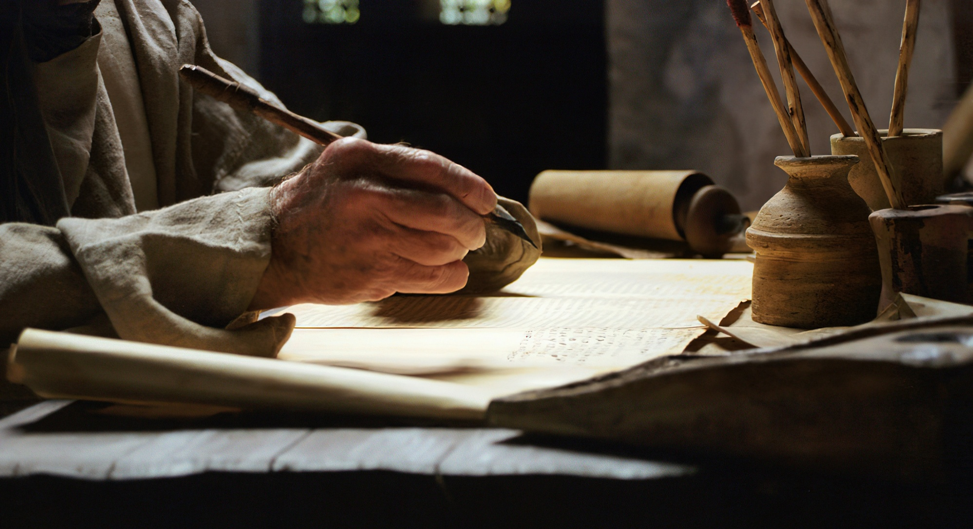
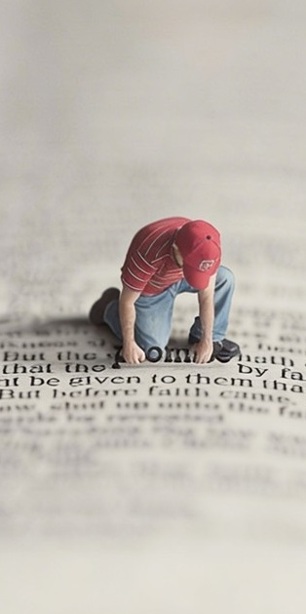
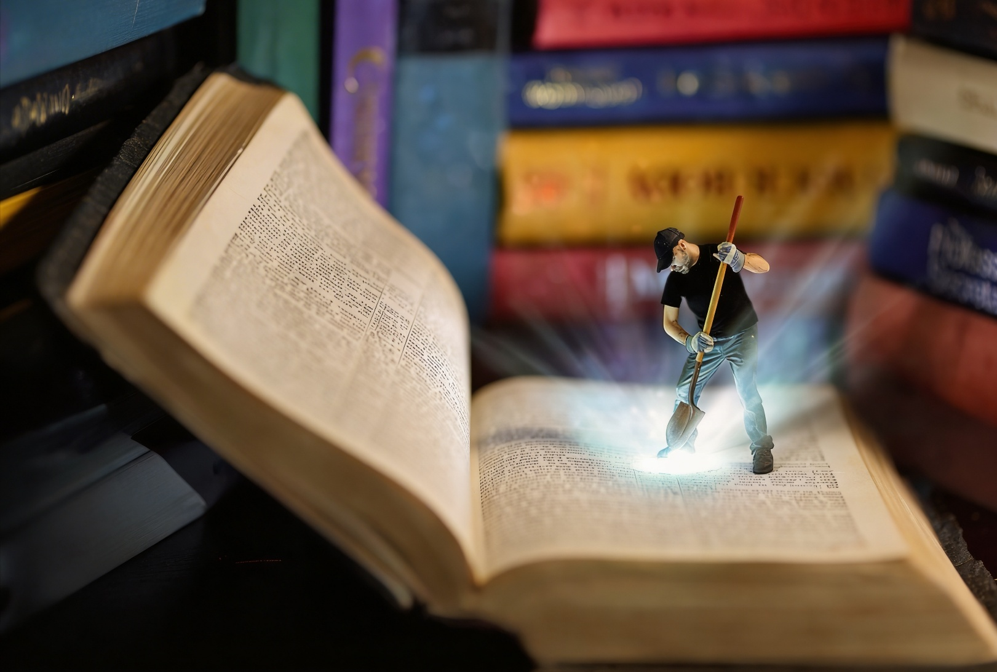
„Dieva svētie vīri runāja, iedvesmoti no Svētā Gara“ (2. Pēt. 1:21), un ierakstīja savu vēstījumu Bībeles lapās.
Tajā mēs atrodam dārgakmeņus, kas dod dzīvību, cerību, iedrošinājumu, mierinājumu... Daži ir redzami jau no pirmā acu uzmetiena, citus jāmeklē rūpīgāk.
Kā varam atklāt šos dārgumus, ko Dievs mums ir sagatavojis Bībelē, un kādu labumu mēs gūstam no tās pētīšanas?
Kā lasīt:
Laiks
Vieta
Veids
Bībeles studēšanas priekšrocības:
Dalīšanās priekšrocības
Šī ēdiena lietošanas priekšrocības

Slide 4

KĀ LASĪT BĪBELI

Slide 5
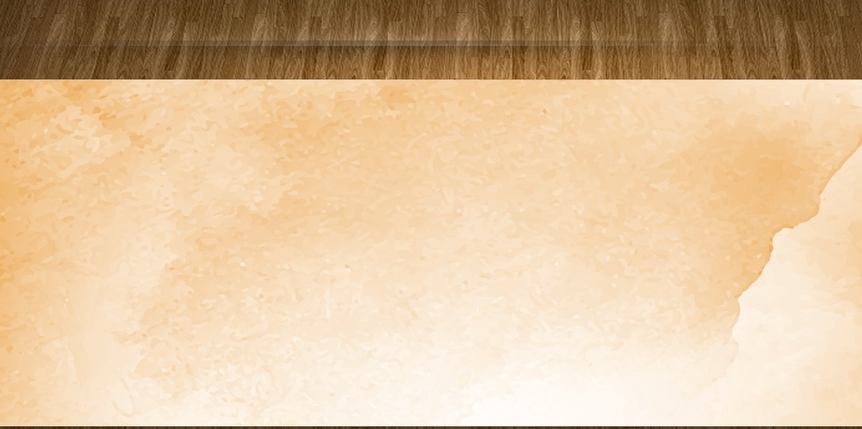
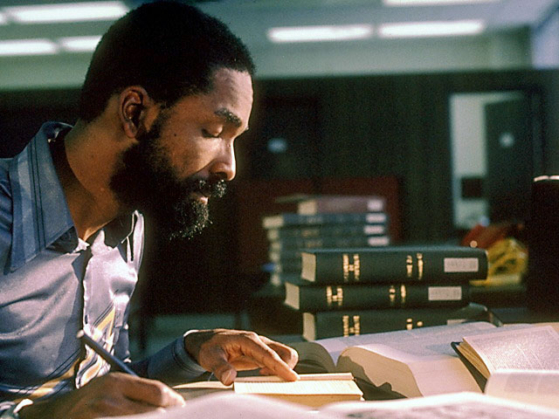
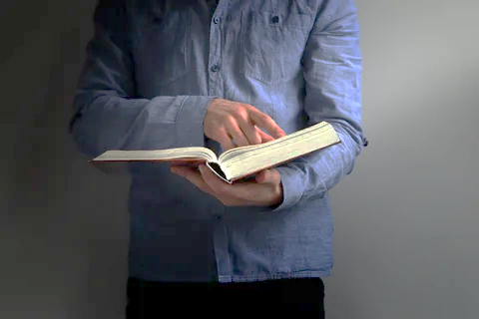
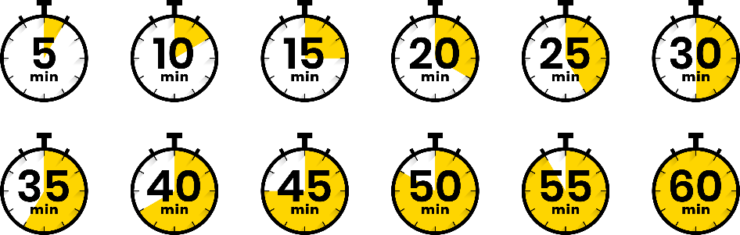
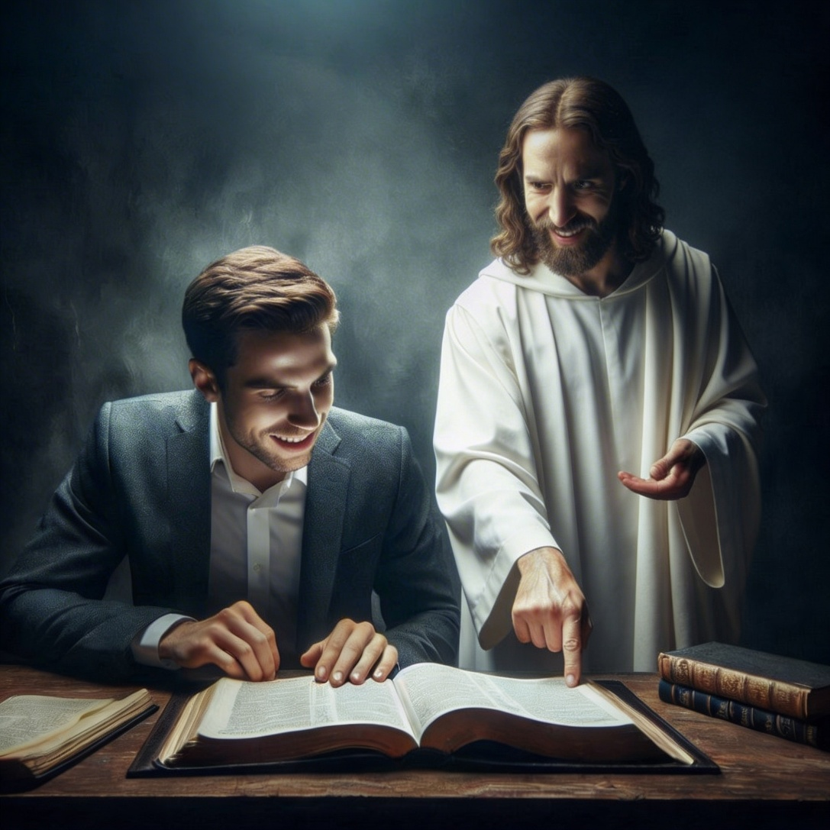
LAIKS
“Kad jūs Mani meklēsit, jūs Mani atradīsit. Ja jūs no visas sirds Mani meklēsit” (Jeremijas 29:13)
Kāds ir labākais laiks Bībeles lasīšanai?
Mums jāizvērtē sava reakcija, ņemot vērā divus faktorus: laika faktoru un kvalitātes faktoru.
Protams, mēs gūsim lielāku labumu, ja savā dienas kārtībā atvēlēsim stundu Bībeles studijām, nevis veltīsim tam tikai piecas minūtes.
Jebkurā gadījumā laiku, ko veltām Bībeles studijām, nedrīkst ierobežot ar virspusēju lasīšanu. Šeit nozīme ir mūsu motivācijai. Kāpēc es lasu Bībeli? Vai es tajā meklēju tikai zināšanas, vai arī man ir spēcīga vēlme uzzināt vairāk par Dievu?
Mēs gūsim vislielāko labumu no Bībeles studijām tad, kad tās kļūs par laiku, ko pavadīt kopā ar Dievu (Jer. 29:13) un priecāties par Viņu (Ps. 37:4); kad mēs meklēsim tās lapās Dieva īpašo vēstījumu mums.

Slide 6

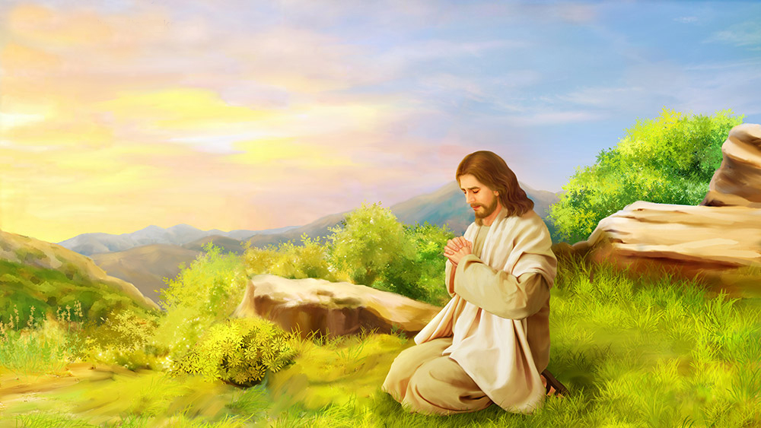


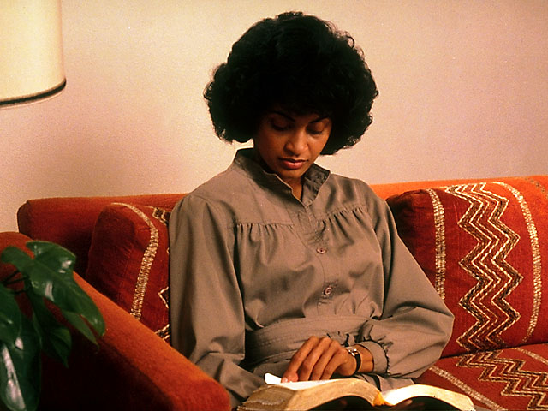
VIETA
“Un, no rīta gaiļos cēlies, Viņš izgāja un nogāja kādā vientuļā vietā un tur Dievu pielūdza" (Marka 1:35)
Kad Jēzus vēlējās pavadīt īpašu laiku sadraudzībā ar Dievu, Viņš cēlās agri no rīta un meklēja klusu vietu (Mk. 1:35). To var attiecināt gan uz lūgšanu, gan uz Bībeles studēšanu.
Trokšainā vai rosīgā vidē ir grūti koncentrēties uz mācībām. To ir vieglāk darīt ērtā, nošķirtā un klusā vietā.
Dienas pirmās vai pēdējās stundas, kad ir lielāks klusums, var būt brīži, kad mums vieglāk koncentrēt savas domas uz Dievu.
Kad esam atraduši piemērotu brīdi un vietu, padarīsim to par ikdienas notikumu. Varbūt kādi īpaši apstākļi liek mums palaist garām šo brīdi, taču neļausim zaudēt pārāk daudz laika no mūsu ikdienas Bībeles lasīšanas.

Slide 7


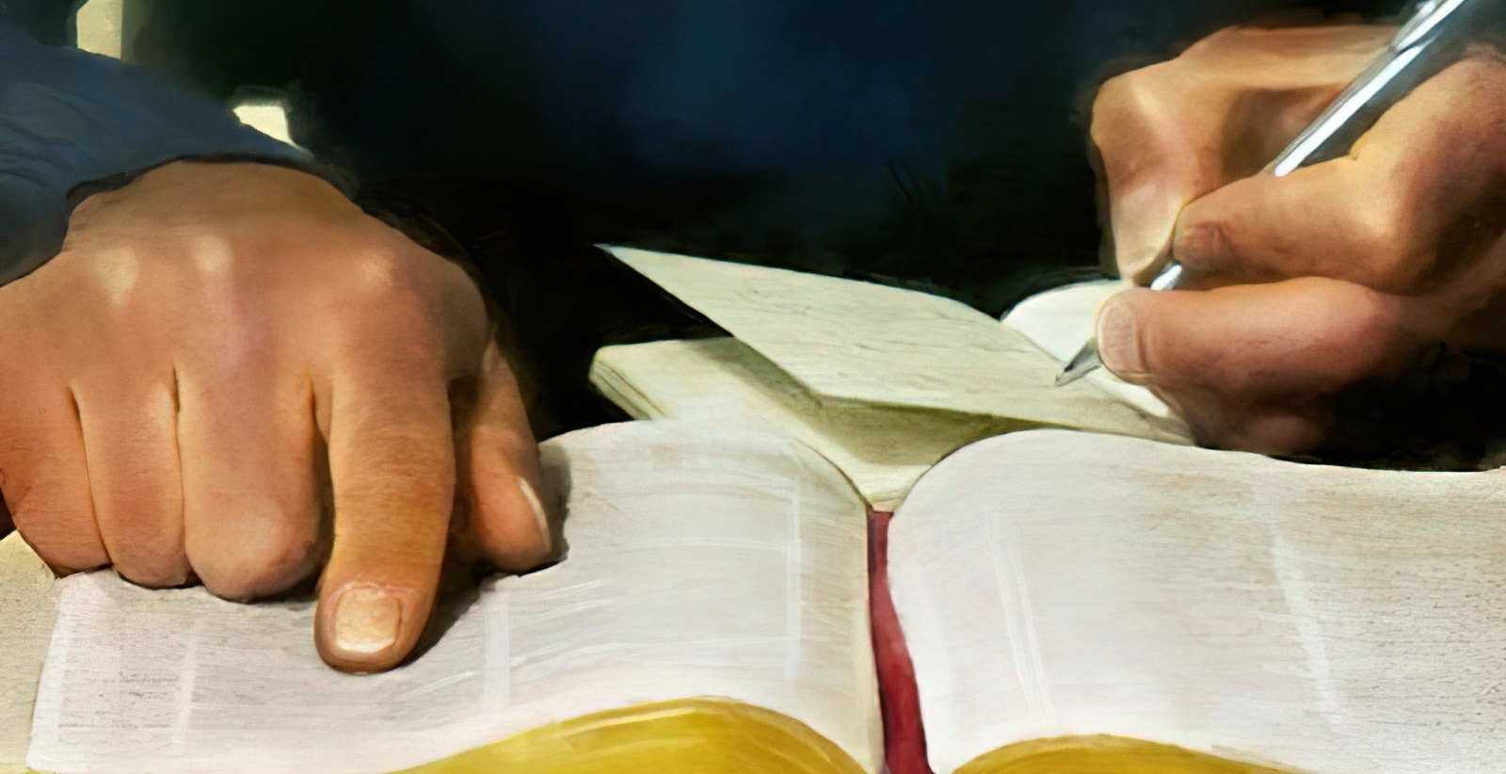
VEIDS (1)
“Mans Vārds, kas iziet no Manas mutes. Tas neatgriezīsies pie Manis tukšā…” (Jes. 55:11)
Padziļināta Bībeles izpēte sastāv no četrām daļām
Lūgšana
Lasīt un saprast [ierosinātā metode]
Lūgt
Dalīties
Aicini Svēto Garu, lai Viņš būtu tavs Ceļvedis mācībās
Izvēlies kādu Bībeles pantu vai fragmentu
Viņš aizkustinās sirdi un prātu, lai saprastu to, ko lasi
Uzraksti to, lai palīdzētu sev to iegaumēt
Izvērsiet galvenās idejas
Uzraksti domas, ko tev iedvesmo šīs galvenās idejas
Lūdz Dievu, lai Viņš palīdz pielietot apgūtās idejas
Padomā, ar ko tu varētu dalīties ar to, ko esi iemācījies

Slide 8

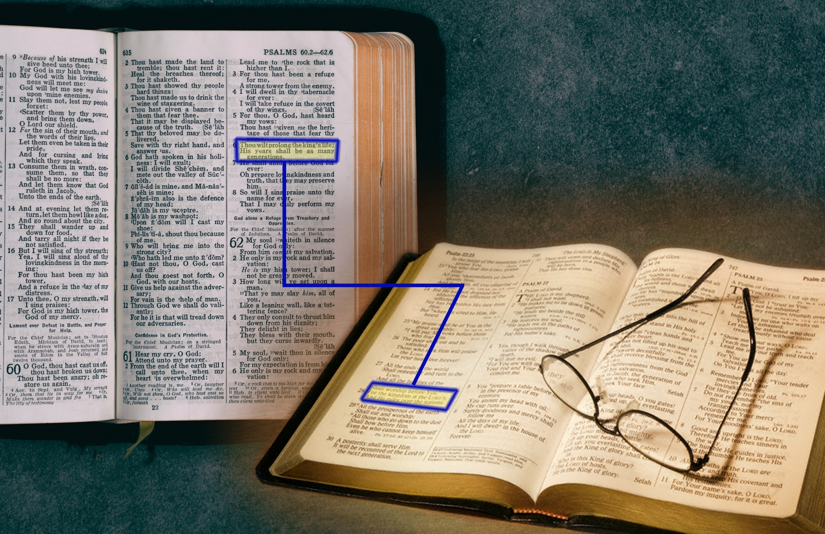
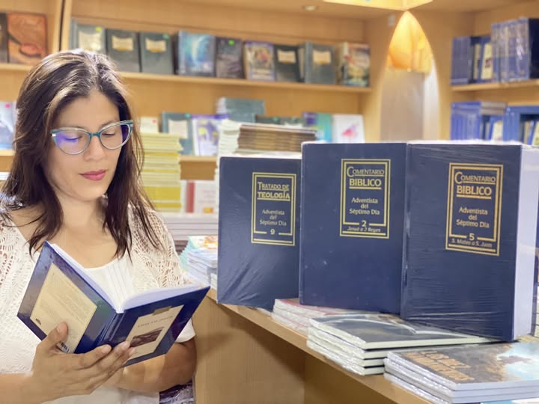
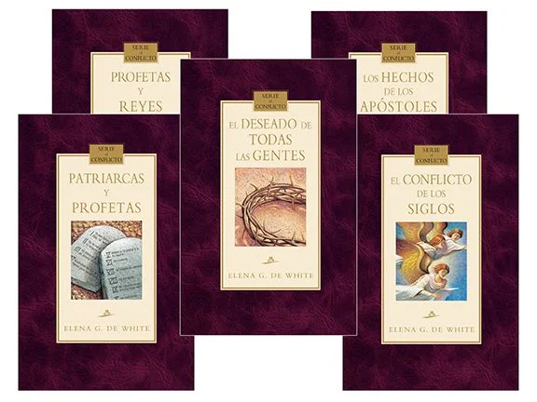
VEIDS (2)
“Mans Vārds, kas iziet no Manas mutes. Tas neatgriezīsies pie Manis tukšā…” (Jes. 55:11)
Citas Bībeles pētīšanas metodes
Salīdzināt pantu ar pantu (Jes. 28:10)
Mācies atsevišķas nodaļas vai veselas grāmatas
Izpētīt tēmu vai vārdu, izmantojot konkordanci
Apskati komentārus vai Bībeles vārdnīcas
Lasīt vienlaikus ar fragmentiem no Elenas G. Vaitas sērijas „Lielā cīņa“

Slide 9

BĪBELES STUDĒŠANAS PRIEKŠROCĪBAS

Slide 10

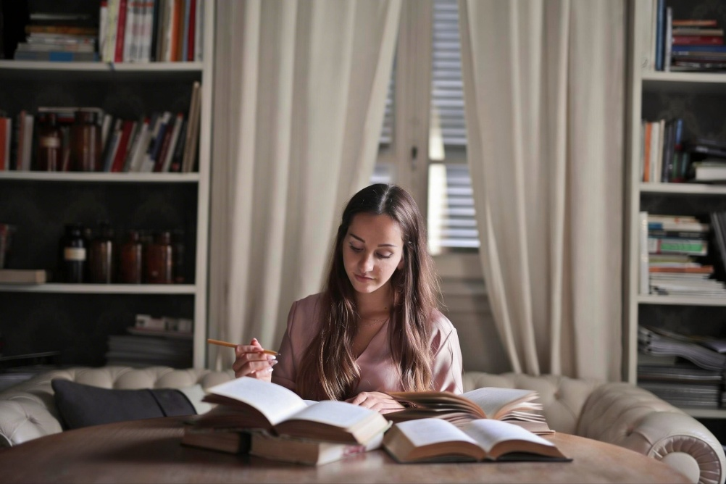

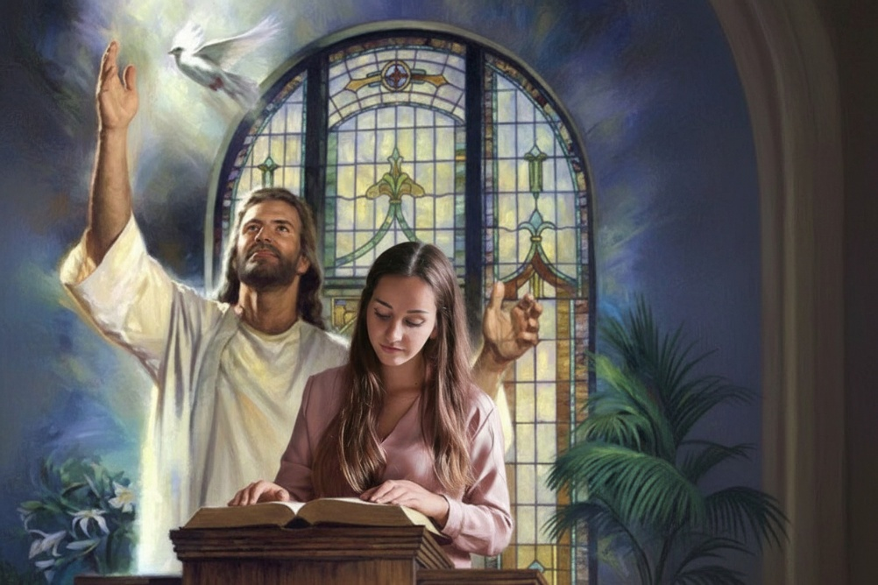
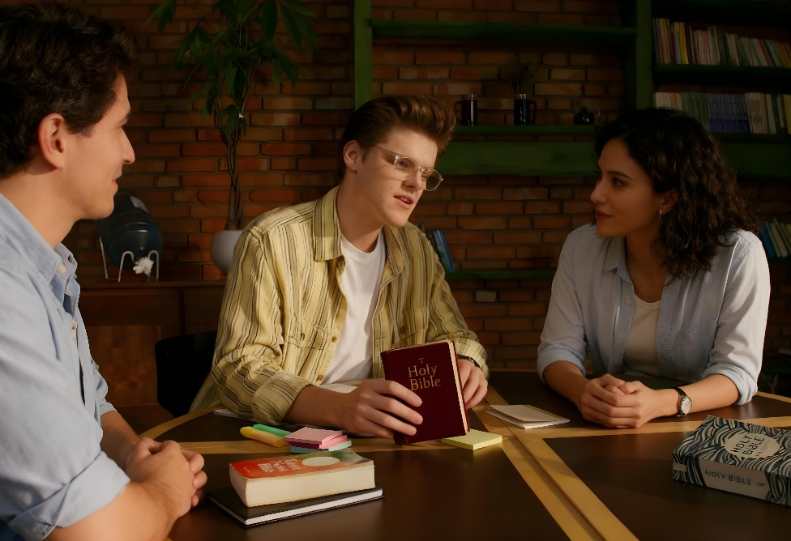
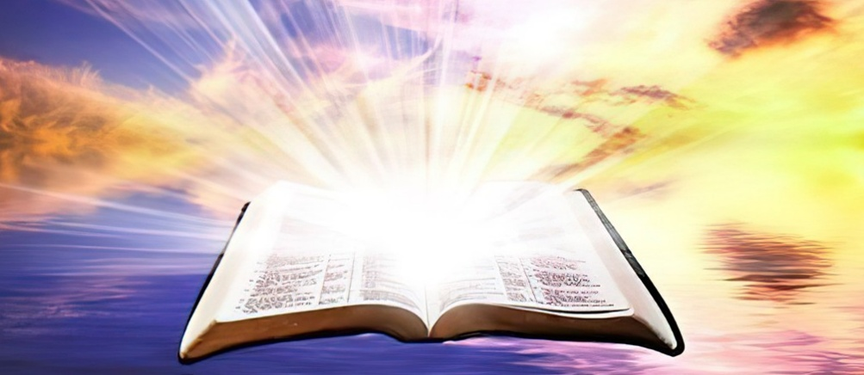
KĀPĒC IR VĒRTĪGI TO LĪDZDALĪT
“Dievs Tas Kungs man ir devis gudru mēli, ka es ar savu uzrunu protu stiprināt nogurušos; Viņš uzmodina mani ik rītu, Viņš ierosina manas ausis, lai es uzmanīgi klausītos kā māceklis.” (Jesaja 50:4)
Tev lūdz sagatavot sprediķi sestdienas dievkalpojumam. Tu veltī īpašu laiku, lai lūgšanā pētītu tēmu, ko tev iedvesmojis Svētais Gars. Sestdien tu sludini ar spēku. Kam šis sprediķis var dot vislielāko labumu?
Bībeles pētīšana, ko mēs dalāmies ar citiem – vai nu svētrunas, vai personīgi apmeklējumi – sniedz divkāršu labumu.
Pirmkārt, mēs paši gūstam labumu no tā, ko esam iemācījušies. Otrkārt, cilvēki, ar kuriem dalāmies šajās zināšanās, gūst labumu un tiek iedrošināti padziļināt šīs zināšanas.
Abos gadījumos attiecības ar Dievu kļūst stiprākas un dziļākas. Tāds ir Dieva Vārda spēks, kas „neatgriezīsies pie Manis tukšs“ (Jes. 55:11).

Slide 11

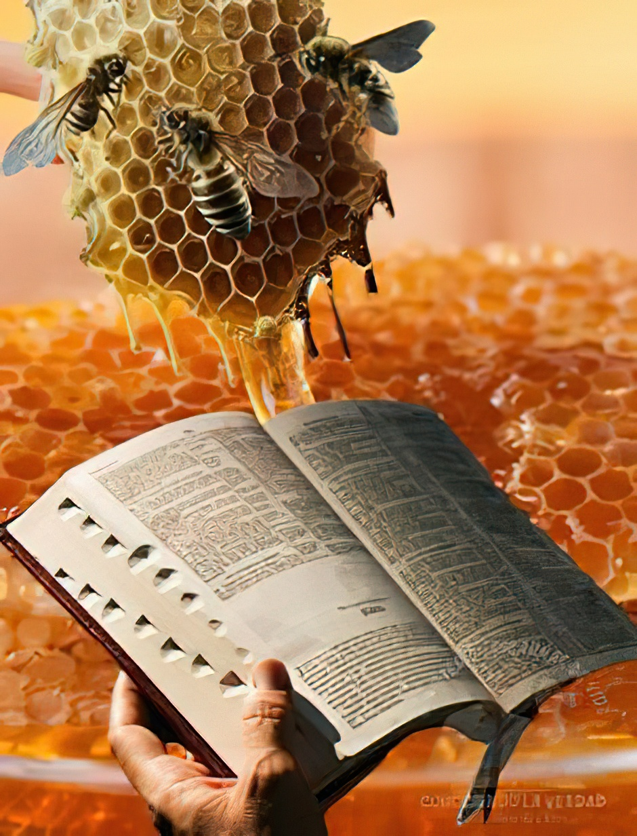
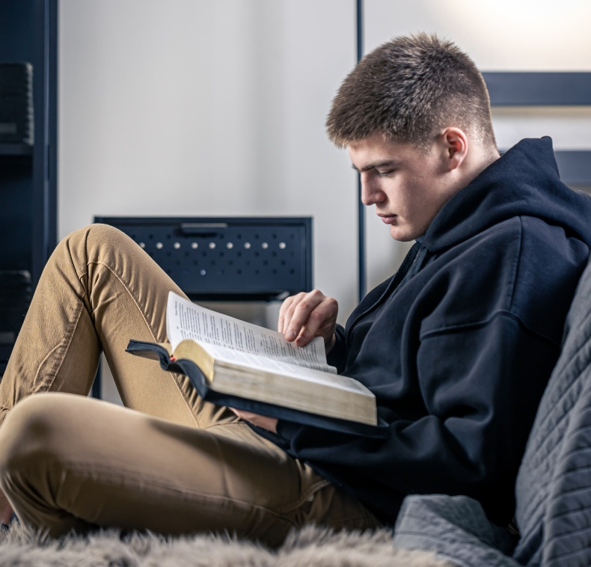
ŠĪ ĒDIENA LIETOŠANAS PRIEKŠROCĪBAS
Cik saldi ir Tavi Vārdi manai mutei, saldāki nekā medus manām lūpām!” (Psalms 119:103)
Mums ir jābarojas ar Dieva Vārdu (Jer. 15:16)!
Lai gan tā ir saldāka par medu, mums to nevajadzētu ēst burtiskā nozīmē (Ps. 119:103). Bībeles lasīšana ir barība dvēselei, patiess atspirdzinājums, kas dziedē mūsu garu un pārveido mūsu raksturu.
Turklāt šis ēdiens ir bez maksas (Jes. 55:1)!
Mums vienkārši jāpieiet tuvāk un jāieklausās tajā, ko Dievs mums saka caur Bībeli (Jes. 55:3). Jo vairāk laika veltīsim tās lappušu izpētei, jo vairāk garīgā barības saņemsim un jo vairāk svētību gūsim.
"Neatkarīgi no cilvēka intelektuālajām spējām, ne uz brīdi nedomājiet, ka jums nav nepieciešams nepārtraukti rūpīgi pētīt Rakstus, lai gūtu lielāku skaidrību. Kā tauta mēs esam aicināti katrs atsevišķi kļūt par pravietojumu pētniekiem" (Elena G. White, „Otrā vara“, 34. lpp.).

Slide 12

„Vienkārša Dieva Vārda lasīšana nedos debesu paredzētos rezultātus; tas ir jāpēta un jāuzņem sirdī. Dieva atziņu nevar iegūt bez garīgas piepūles. Mums ir rūpīgi jāpēta Bībele, lūdzot Dievam Svētā Gara palīdzību, lai mēs spētu to saprast. Mums vajadzētu izvēlēties vienu pantu un koncentrēt prātu uz to, lai atklātu, kādu domu Dievs mums ir ielicis šajā pantā. […]
Dieva Vārds ir dzīvības maize. Tie, kas to ēd un sagremo, pārvēršot to par daļu no katras darbības un katra rakstura iezīmes, augs spēcīgi Dieva spēkā. Tas piešķir dvēselei nemirstīgu spēku, pilnveido pieredzi un rada prieku, kas paliks mūžīgi.”
E. G. V. (Slava Jēzum, 7. aprīlis)

